Slide 1



Slide 2


BİZ KİMİZ
EMAR Satış Sonrası Müşteri Hizmetleri San. ve Tic. A.Ş. Türk sanayiine 70 yıldır hizmet veren “kalite” kavramına her türlü faaliyetinin başlangıç ilkesi olarak yer veren, birçok iş dalında ilklere imza atmış ve atmakta olan ELGİNKAN TOPLULUĞU’na bağlı bir kuruluştur.
ELGİNKAN TOPLULUĞU, 70 yıllık köklü geleneği, 23 şirketi, 3000’e yakın çalışanı yaklaşık 1000 bayisi ve 370 yetkili servisiyle, yapı, ısıtma, soğutma, endüstriyel hammadde, üretim, satış-pazarlama ve hizmet sektörlerinde “Yıllarca Beraber” felsefesi ve “Daima Kalite” ilkesi ile Türk Halkı’nın hizmetindedir.

Slide 3
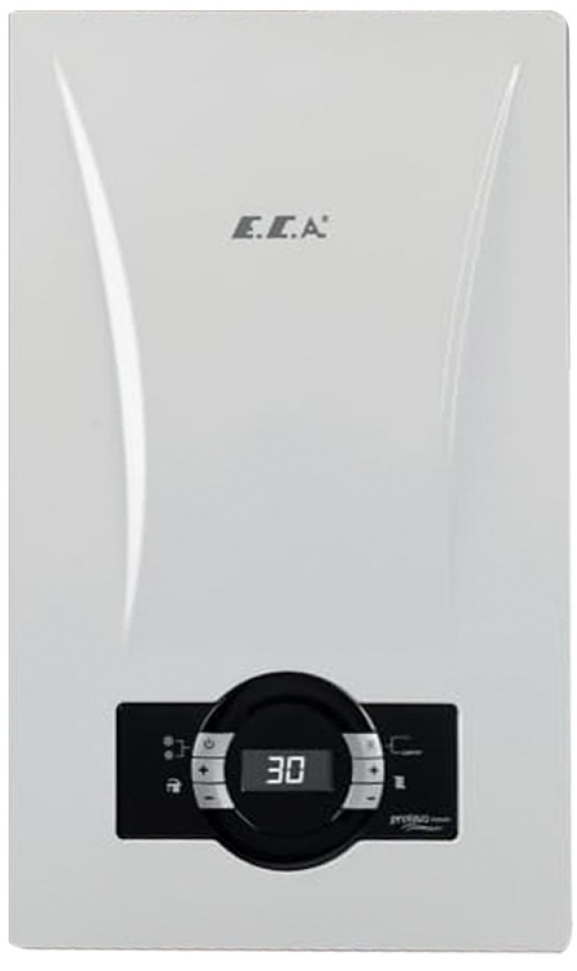
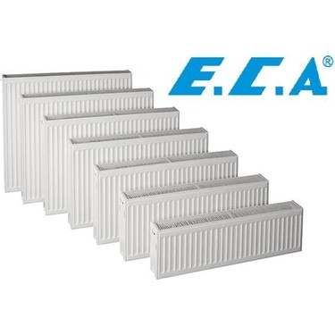
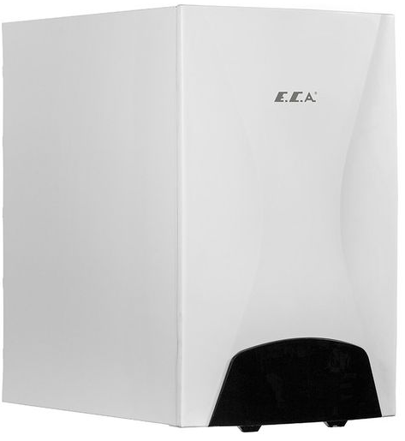
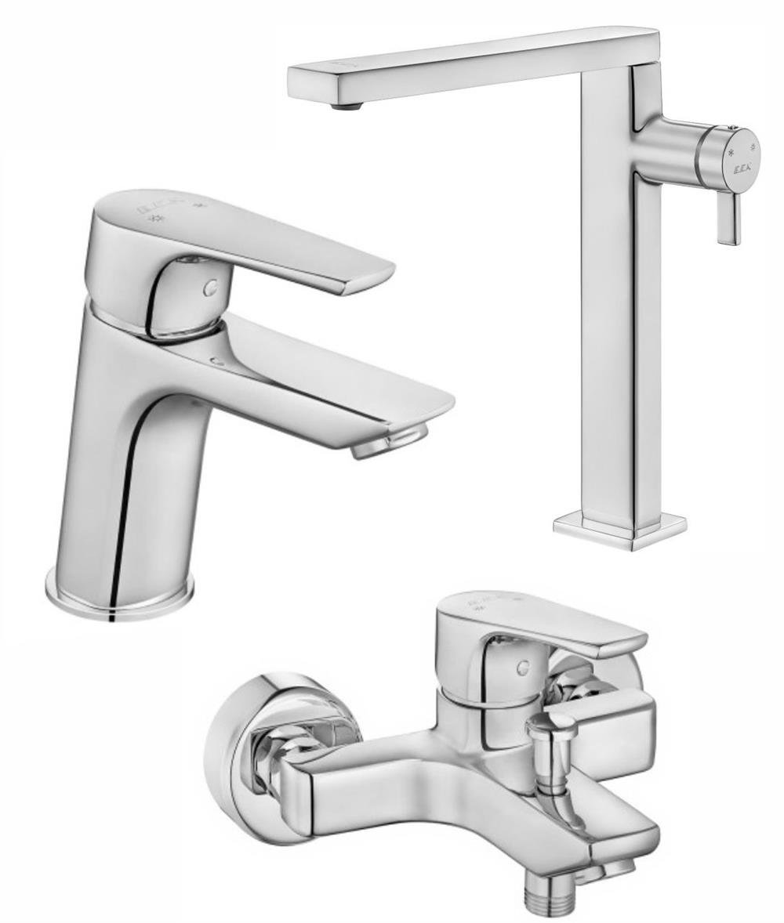

BİZ KİMİZ

Slide 4
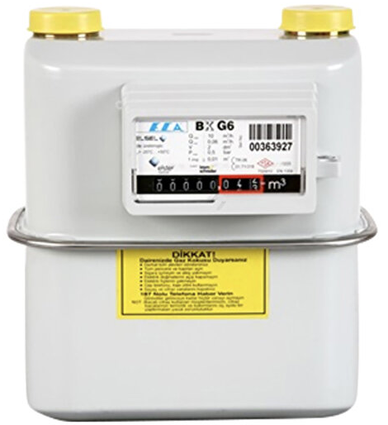
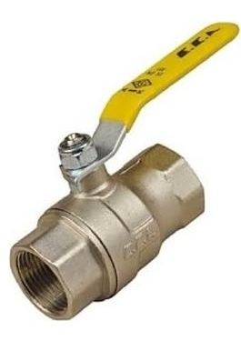
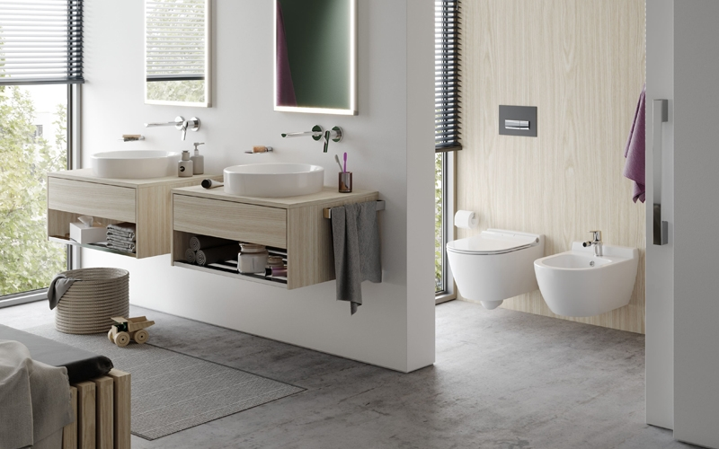
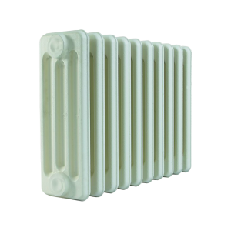
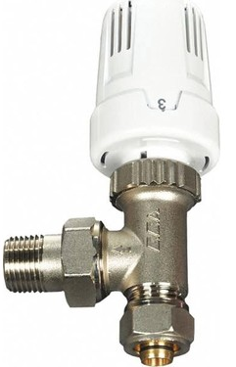
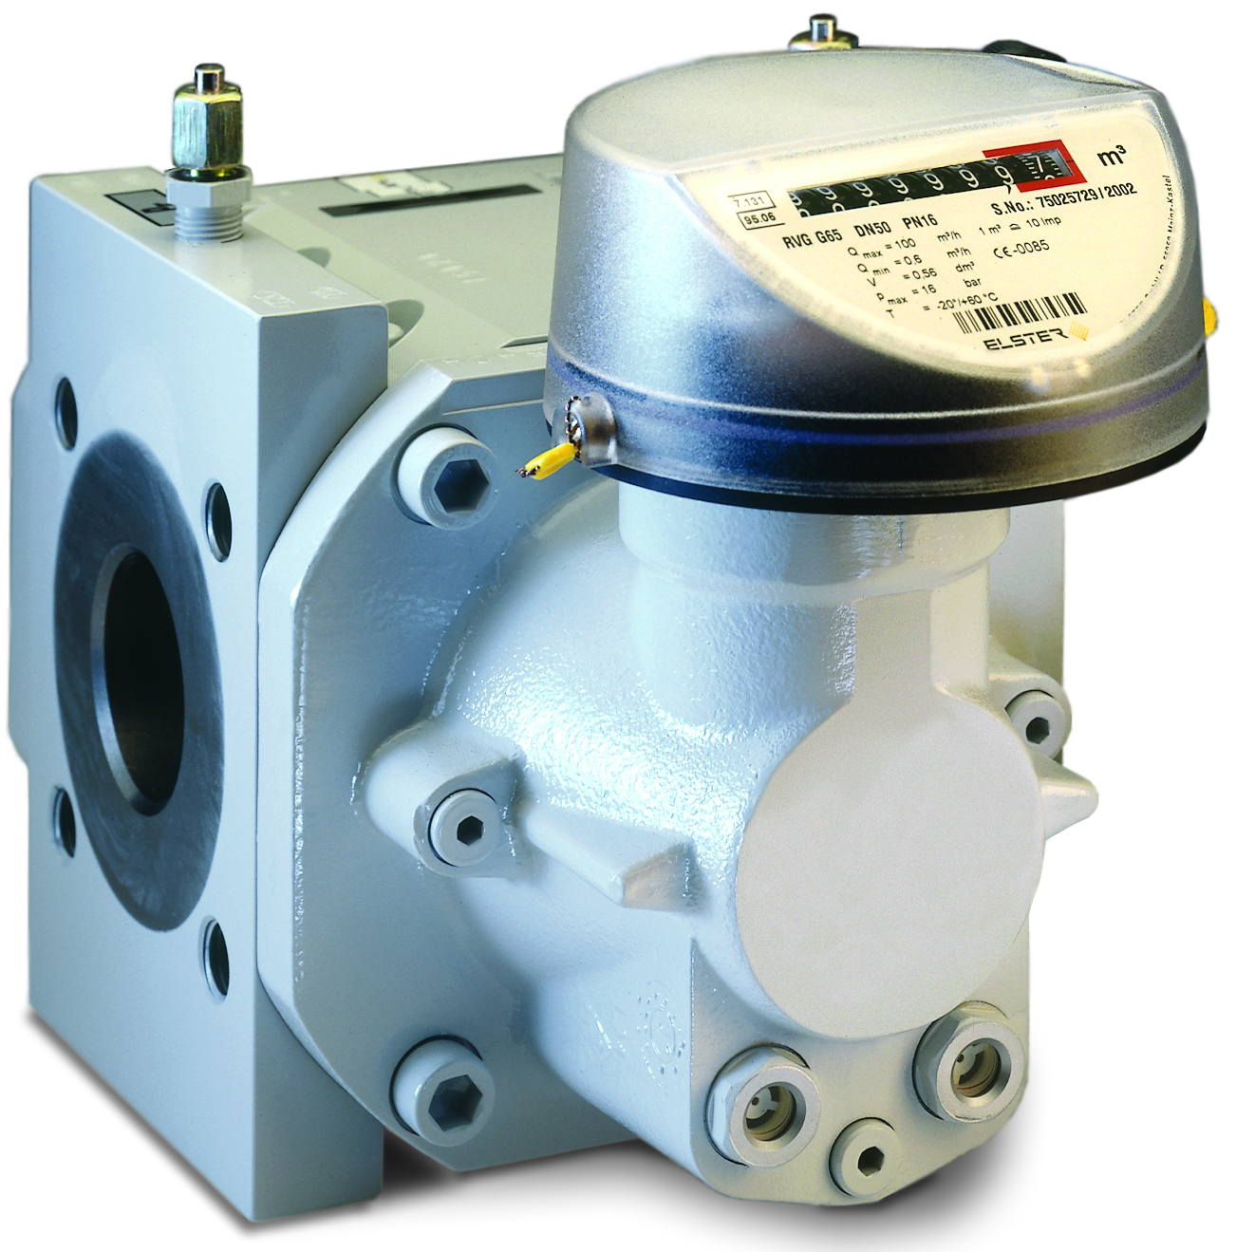
BİZ KİMİZ

Slide 5
FAALİYETLERİMİZ
1- SATIŞ SONRASI MÜŞTERİ HİZMETLERİ
2- KURUMSAL HİZMETLER
3- ENERJİ VERİMLİLİĞİ DANIŞMANLIĞI

Slide 6
ENERJİ VERİMLİLİĞİ DANIŞMANLIĞI
1- Enerji Etüdü
2- VAP-Verimlilik Artırıcı Proje Hibe Danışmanlığı
3- Enerji Yönetimi
4- Ölçüm & Proje Fizibilite Hizmeti
5- ISO-50001 Danışmanlığı
6- Karbon Ayakizi Danışmanlığı
7- Enerji Kimlik Belgesi
8- Enerji İzleme
9- Anahtar Teslim Proje Taahhüt (Mekanik-Elektrik-Otomasyon)

Slide 7
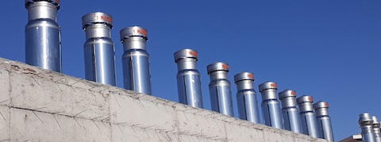
EKONOMİZER UYGULAMALARINDA SAHA GERÇEKLERİ
Birçok tesiste ekonomizerler kurulur; ancak beklenen tasarrufların gerçekleşmesini engelleyen detaylar çoğu zaman sahada gizlidir.

Slide 8
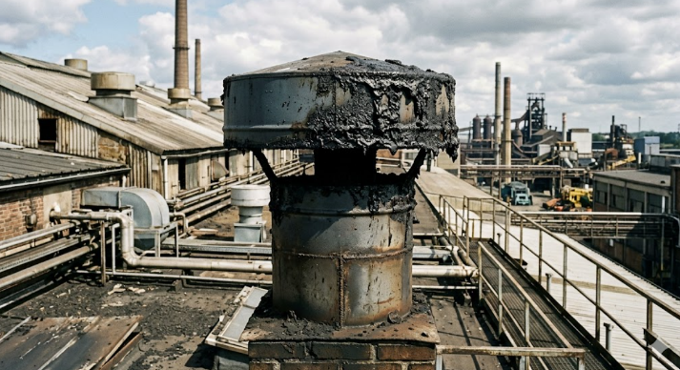
ATIK GAZ KİRLİLİK DURUMU
Sahada en sık karşılaşılan hata; baca gazının temizliğini değerlendirmeden ekonomizer yatırımına karar vermektir.
Partikül, kurum ve yapışkan kirleticiler; ısı transfer yüzeylerini kaplayarak ekonomizer performansını hızla düşürür.

Slide 9
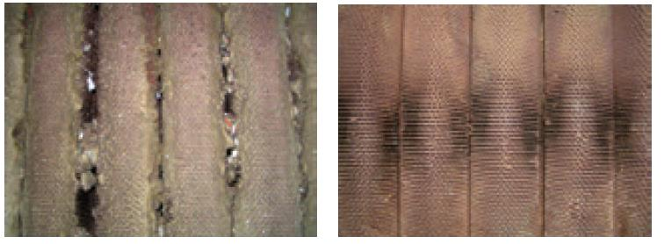
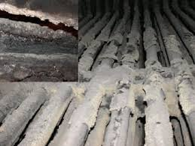
ATIK GAZ KİRLİLİK DURUMU

Slide 10
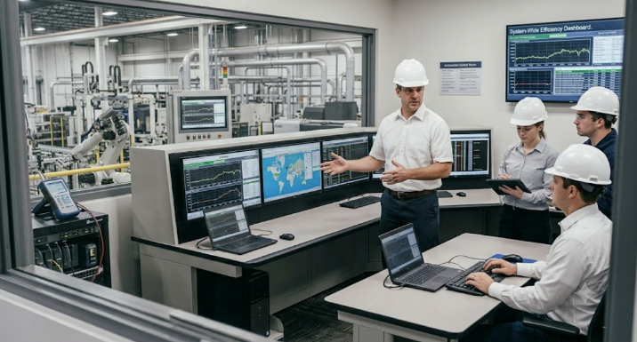
ATIK ENERJİNİN TESPİTİ
Atık enerji kaynağı olan kazanlar, fırınlar vb. prosesler için öncelikle sahada ön bilgiler alınır.
Bu sistemlerin ısıl kapasiteleri nedir,
Yılda kaç gün-kaç saat çalışırlar,
Yük durumları nedir,
Hangi veriler sistemde kayıt altında tutuluyor,
Yakıt tüketimlerinin kaydı var mı,
Vb. veriler alınır.

Slide 11
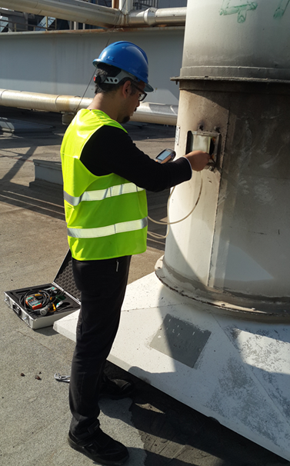
ATIK ENERJİNİN TESPİTİ
Potansiyel görülen bacalarda;
Baca gazı sıcaklığı
Baca gazı hızı-debisi
Baca gazı içeriği,
Baca çekişi,
Ölçümleri yapılarak atık enerji miktarı konusunda ön bilgi sahibi olunur.

Slide 12
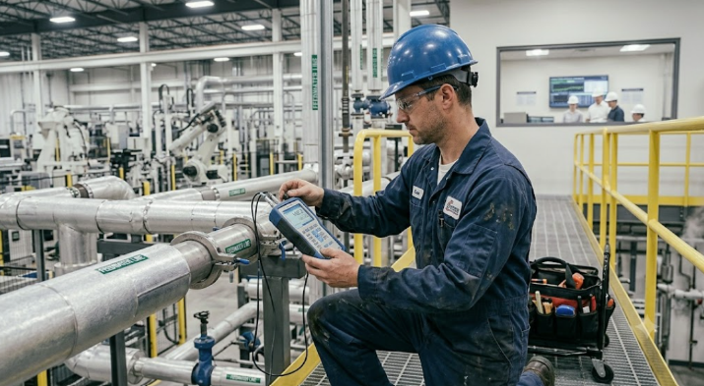
ATIK ENERJİYİ NEREDE KULLANACAĞIZ
Atık enerjinin miktarını tespit ettikten sonra bu enerjiyi nerede kullanacağımızın tespiti önemlidir.
Bir prosesteki suyun ısıtılması,
Bir prosesin giriş havasının ön ısıtması
Tesisin soğutulması
Tesisin elektrik ihtiyacı
Vs…

Slide 13
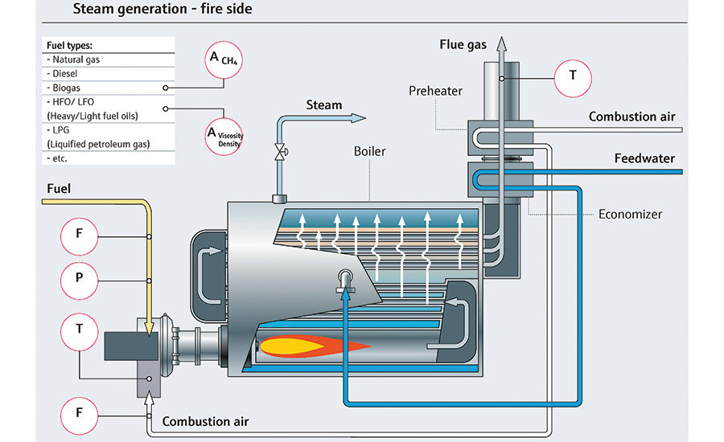
ATIK ENERJİYİ NEREDE KULLANACAĞIZ
Ekonomizer ile Make-Up Suyu - Reküperatör ile Yakma Havası Isıtma
Reküperatör ile Yakma Havası Isıtma

Slide 14
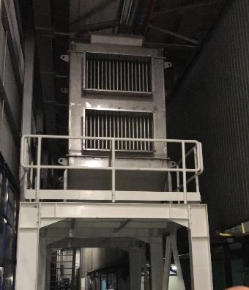
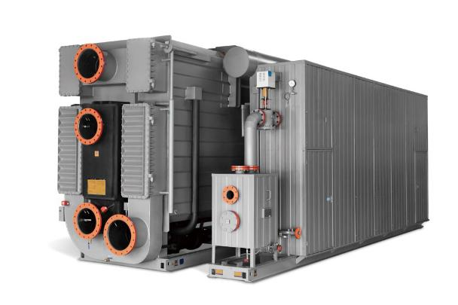
ATIK ENERJİYİ NEREDE KULLANACAĞIZ
Reküperatör ile Yakma Havası Isıtma
Absorpsiyonlu Soğutma Grubu ile Proses Soğutma

Slide 15
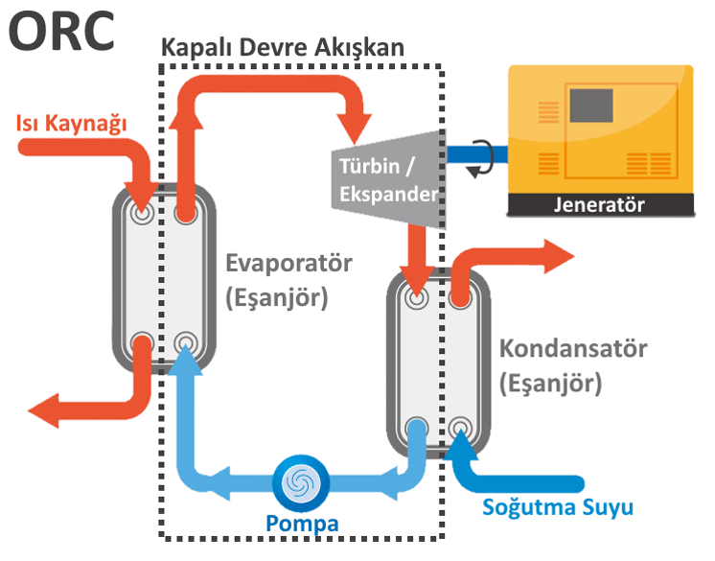
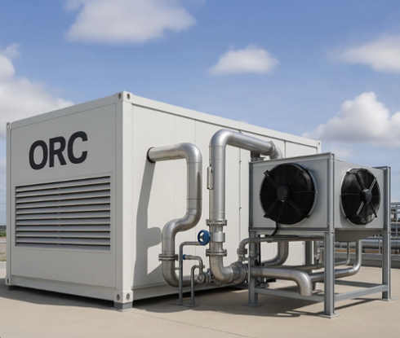
ATIK ENERJİYİ NEREDE KULLANACAĞIZ
Organik Rankine Çevrimi (ORC) ile Elektrik Üretimi

Slide 16
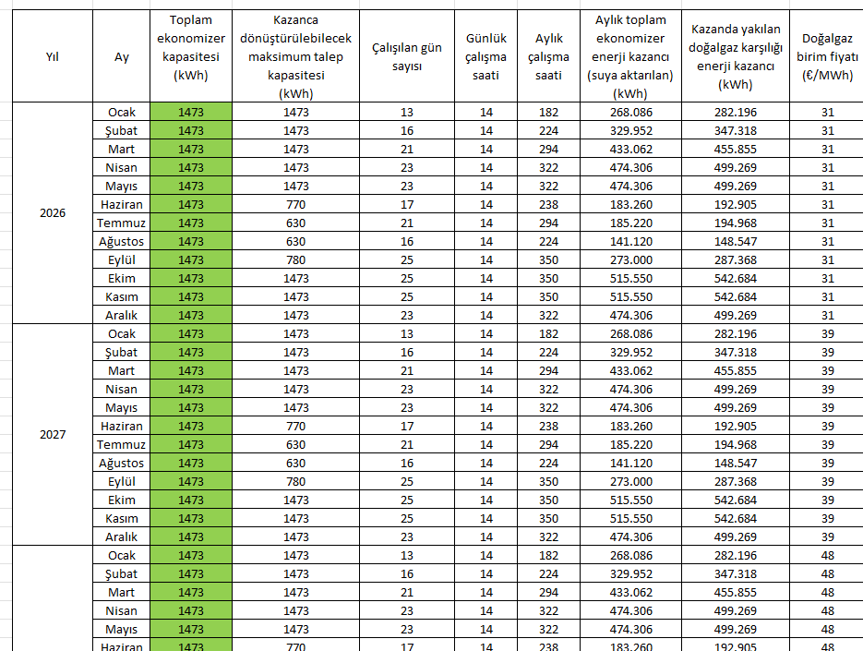

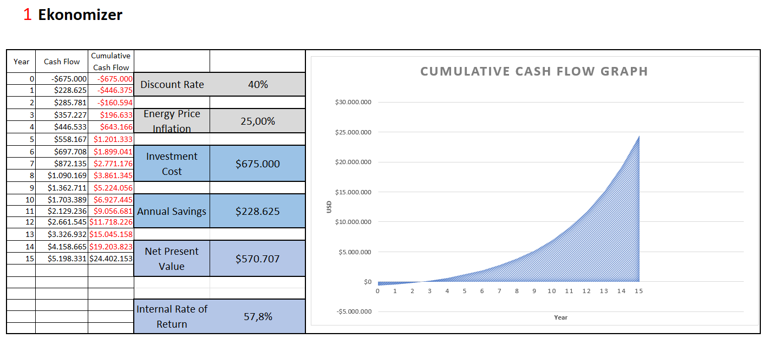
ATIK ENERJİYİ NEREDE KULLANACAĞIZ
Doğru Fizibilite, Doğru Karar

Slide 17
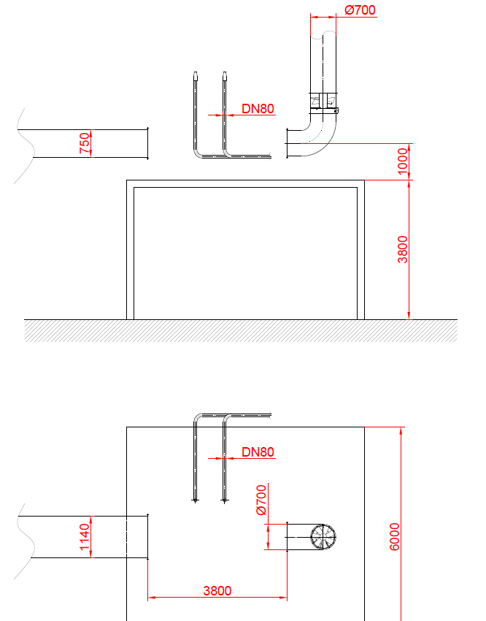
EKONOMİZER/REKÜPERATÖR YERLEŞİM&TASARIM
Atık ısı sisteminin kurulacağı yerin tespiti, bu yerin ölçülerinin alınması, imal edilecek sistemin yerine nasıl getirileceğinin tespiti

Slide 18
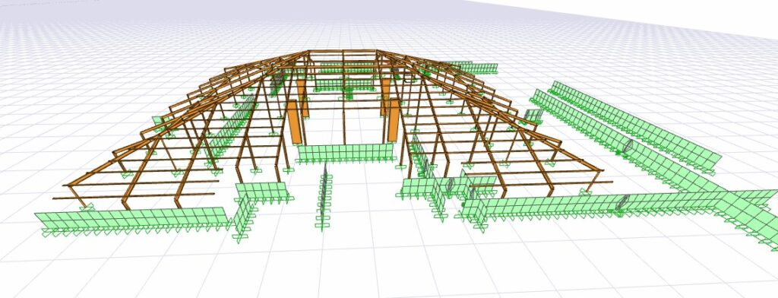
EKONOMİZER/REKÜPERATÖR YERLEŞİM&TASARIM
Sistemin kurulacağı zeminin (Çatı-Platform) statik taşıyıcılığı uygun olup olmadığı mutlaka kontrol edilmelidir.

Slide 19
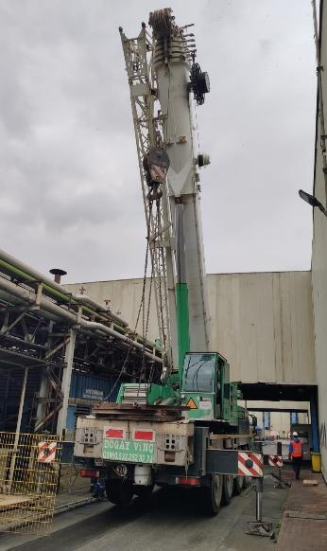
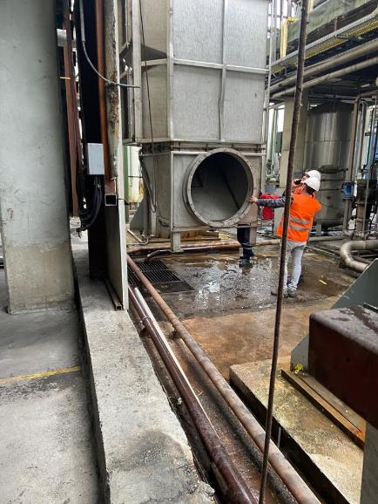
EKONOMİZER/REKÜPERATÖR YERLEŞİM&TASARIM

Slide 20
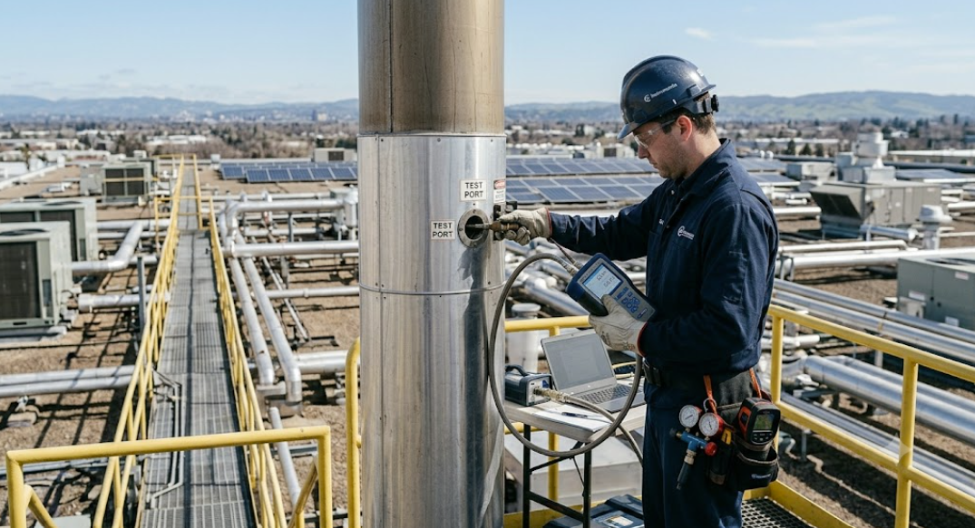
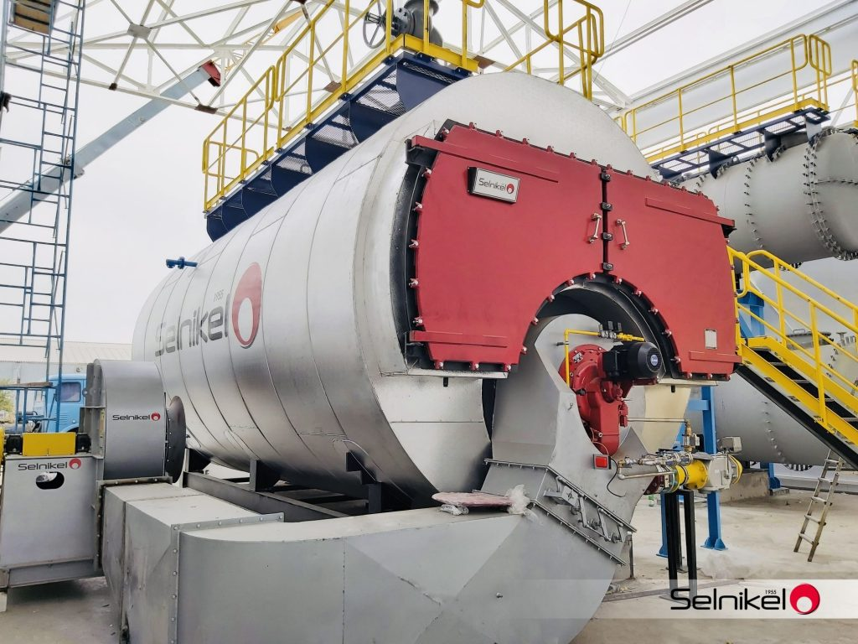
BASINÇ KAYBI KONTROLÜ
Kurulacak ekonomizerin neden olacağı atık gaz tarafındaki basınç kaybı mutlaka kontrol edilmeli ve yakıcı ekipmanın tasarım değerlerine uygun olup olmadığı teyit edilmelidir.
Eğer yakıcı cihaza giren yakma havasını ısıtmak için bir reküperatör kuruluyorsa, mutlaka yakma havası tarafındaki basınç kaybı da kontrol edilmelidir.

Slide 21
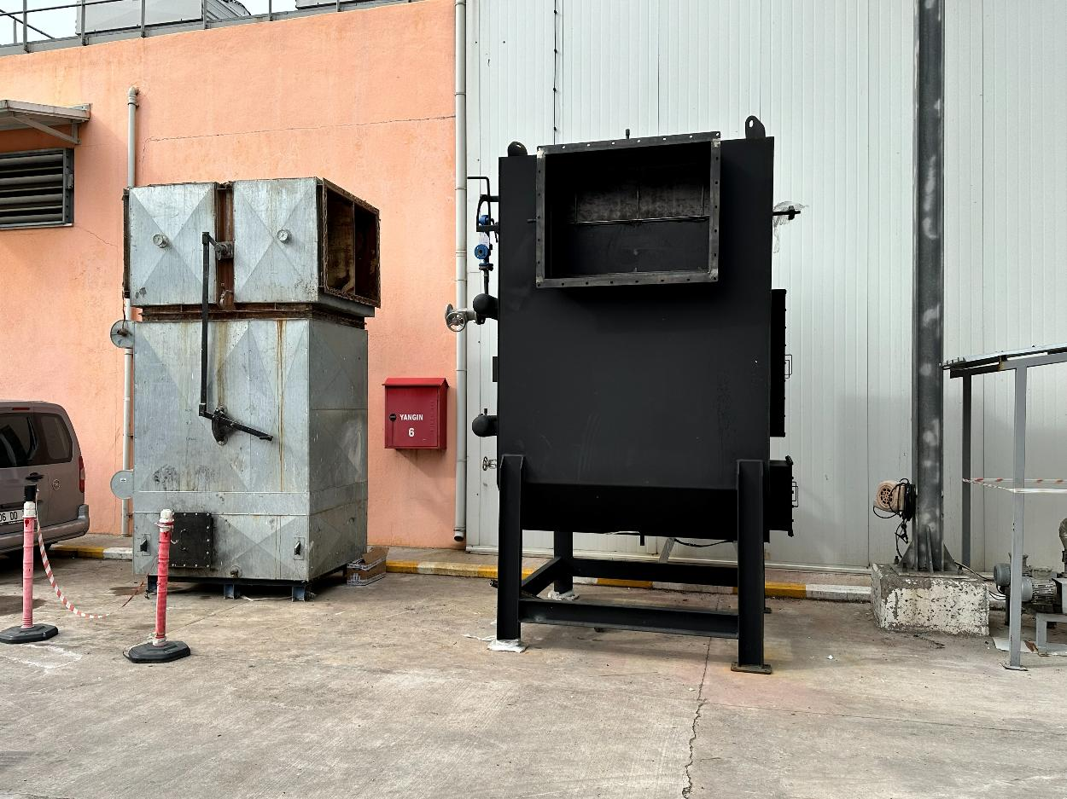

BASINÇ KAYBI KONTROLÜ
Ses Problemi,
Vuruntu Problemi
Yanma Değerlerinde Bozulma
2000 Pa
350 Pa

Slide 22
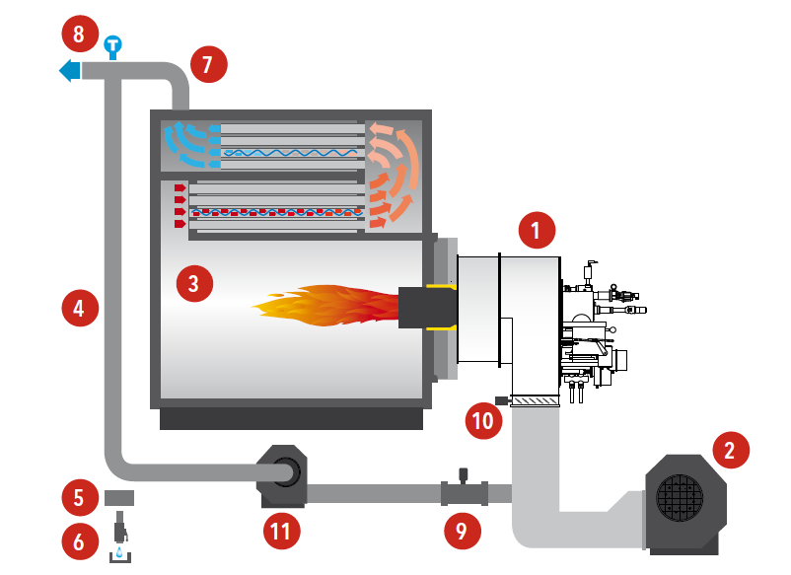
REKÜPERATÖR – BRÜLÖR SICAKLIK DAYANIM KONTROLÜ
Eğer yakıcı cihaza giren yakma havasını ısıtmak için bir reküperatör kuruluyorsa, brülörün üreticisinde sıcaklık dayanımı öğrenilmedir.
Alınması gereken önlemler belirlenmelidir. Örneğin brülör içindeki kablo sargılarının yalıtımı veya alev sensörüne hava soğutması eklenmesi gibi.

Slide 23
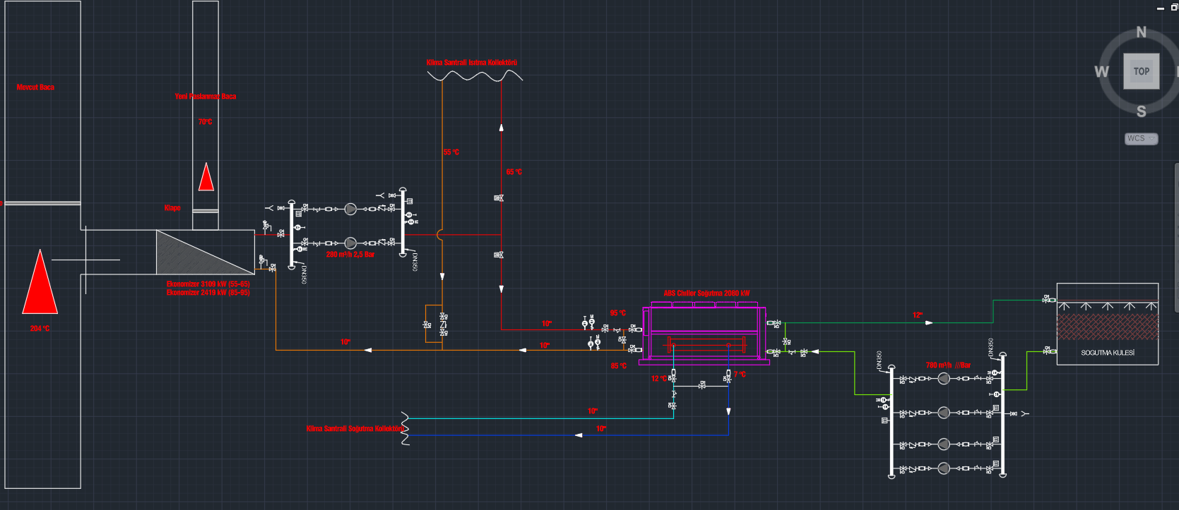
MEKANİK TESİSAT KEŞFİ
Kurulacak ekonomizerin veya reküperatörden elde edilecek ısının kullanım noktasına transferi için gerekli mekanik tesisatın doğru projelendirilmesi en az ekonomizer/reküperatör dizaynı kadar önemlidir.
Kurulan bir ekonomizerden elde edilen ısının taşınacağı boruların çaplarının seçimi, pompaların seçimi ve diğer tesisat ekipmanların dizaynı hatalı olursa ne kadar doğru bir ekonomizer-reküperatör tasarlansa da işe yaramayan bir sistem kurulmuş olur.

Slide 24

OTOMASYON VE KORUYUCU DONANIM
Kurulacak bir ekonomizer veya reküperatör sisteminde, sistemin izlenmesi ve kontrolü hayati önem sahiptir. Kurduğumuz sistemlerde aşağıdaki hususları izlemekteyiz;
Ekonomizer sirkülasyon pompası çalışma bilgisi
Ekonomizer su giriş sıcaklığı
Ekonomizer su giriş debisi
Ekonomizer su çıkış sıcaklığı
Ekonomizer üretilen ısı miktarı
Ekonomizer baca gazı giriş sıcaklığı
Ekonomizer baca gazı çıkış sıcaklığı
Ekonomizer baca gazı debisi
Ekonomizer vana pozisyonları
Ekonomizer klape-damper pozisyonları
Kirlilik durumu
Basınç

Slide 25
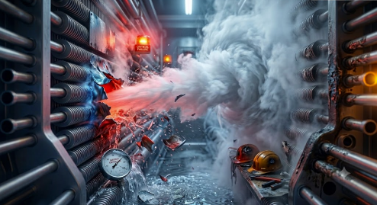
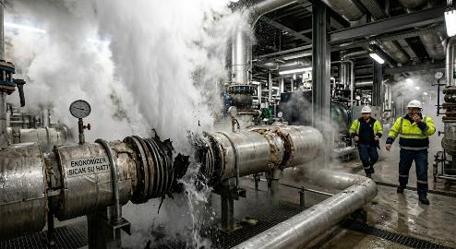
OTOMASYON VE KORUYUCU DONANIM
Kurulacak bir ekonomizer veya reküperatör sisteminde, sistemin izlenmesi ve kontrolü hayati önem sahiptir. Kurduğumuz sistemlerde aşağıdaki hususları kontrol etmekteyiz;
Ekonomizer sirkülasyon pompa debisi
Ekonomizer su/hava çıkış sıcaklığı
Ekonomizer bypass klape-damper pozisyonları

Slide 26
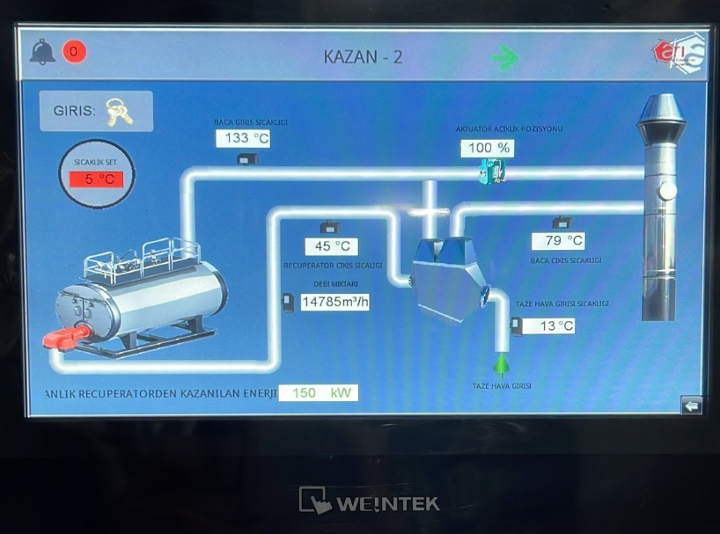
OTOMASYON VE KORUYUCU DONANIM

Slide 27
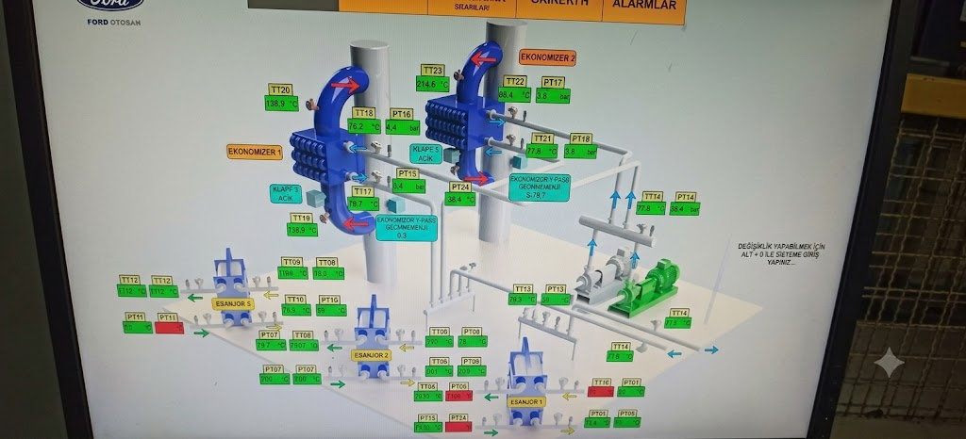
OTOMASYON VE KORUYUCU DONANIM

Slide 28


